Slide 1
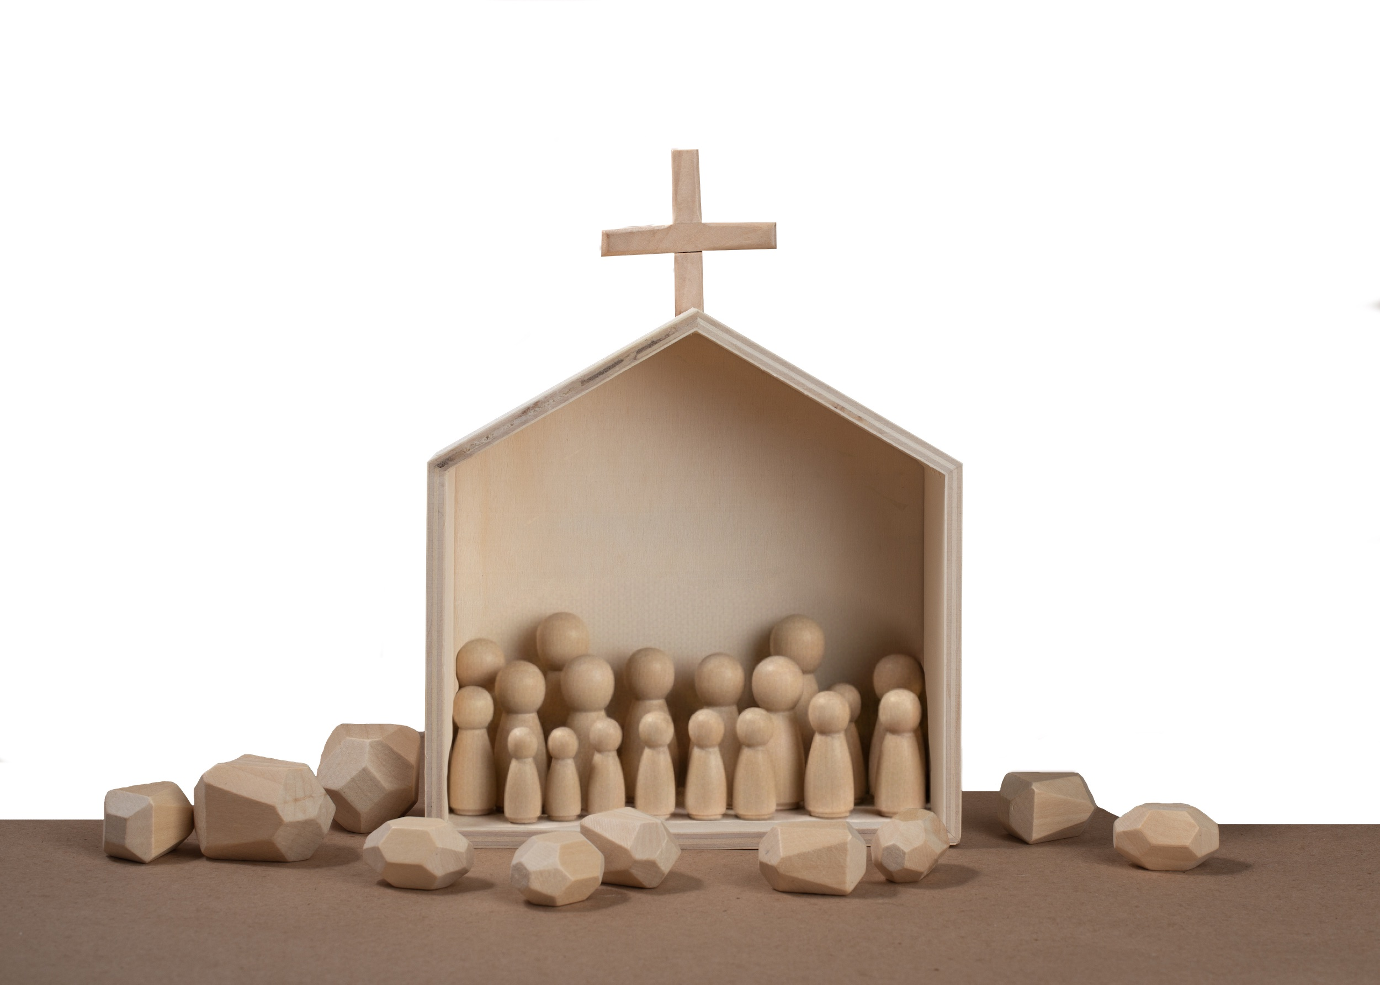

Lección 4
SOMOS UNO EN CRISTO
Hechos 10.9-15, 30-35; Gálatas 3.28-29
«Ya no hay judío ni griego; no hay esclavo ni libre; no hay hombre ni mujer, porque todos vosotros sois uno en Cristo Jesús».
Gálatas 3.28

Slide 2

Explicar a través del texto bíblico para hoy uno de los momentos más trascendentales en la historia de la iglesia al afirmarse la evangelización universal a los gentiles. Demostrar que los que no son judíos tienen el mismo derecho a las bendiciones de Dios y a formar parte de la comunidad cristiana sin tener que someterse a las prescripciones de la Ley mosaica y todo ello por voluntad de Dios.
Demostrar cómo la fe auténtica en Dios hace el milagro de la hermandad. Analizar cómo el amor de Dios hacia toda la humanidad no hace diferencias por condiciones de origen, raza, sexo o estatus social.

Slide 3
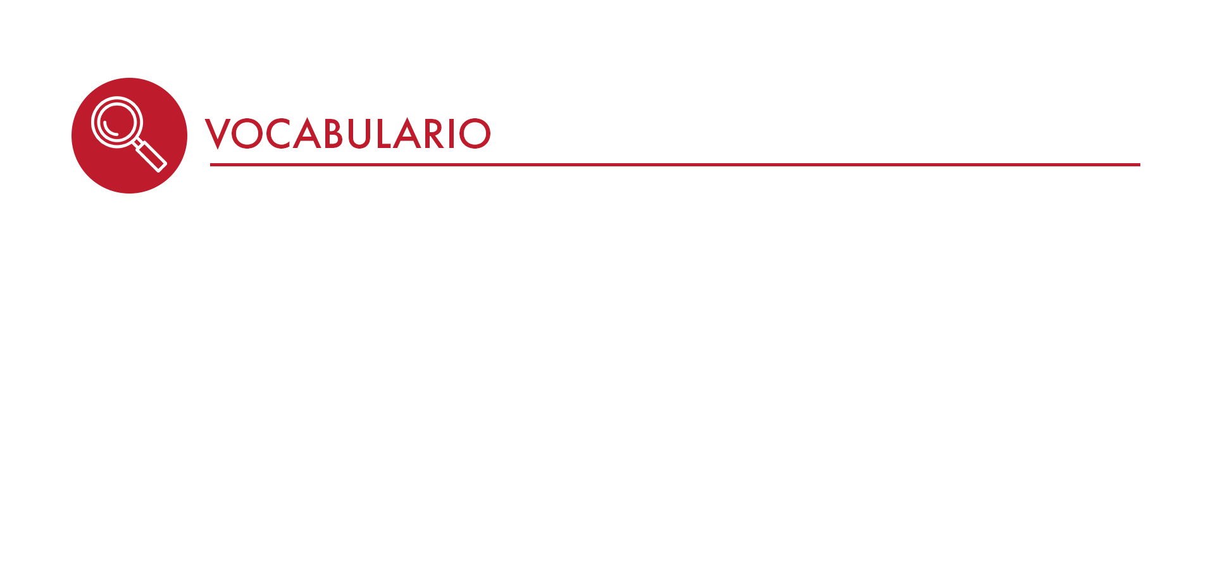
Cornelio: En la organización militar romana era un oficial que tenía a su cargo cien soldados. En el texto bajo estudio este oficial estaba comisionado en Cesarea. Se le consideraba como «temeroso de Dios» por haber aceptado la religión judía.
Curtidor: Persona que se dedicaba a preparar la piel obtenida de un animal muerto para su uso. Por tal condición, la ortodoxia judía lo consideraba persona impura o inmunda.
Hora novena: Equivale a las tres de la tarde, hora en que los judíos piadosos acostumbraban a hacer sus oraciones.

Slide 4

Hechos 10.9-10
RVR
9 Al día siguiente, mientras ellos iban por el camino y se acercaban a la ciudad, Pedro subió a la azotea para orar, cerca de la hora sexta.
10 Sintió mucha hambre y quiso comer; pero mientras le preparaban algo le sobrevino un éxtasis:
VP
9 Al día siguiente, a eso del mediodía, mientras iban de camino cerca de Jope, Pedro subió a orar a la azotea de la casa.
10 Tenía hambre y quería comer, pero mientras le estaban preparando la comida, tuvo una visión:

Slide 5
Hechos 10.11-12
RVR
11 Vio el cielo abierto, y que descendía algo semejante a un gran lienzo, que atado de las cuatro puntas era bajado a la tierra,
12 en el cual había de todos los cuadrúpedos terrestres, reptiles y aves del cielo.
VP
11 vio que el cielo se abría y que descendía a la tierra algo parecido a una gran sábana, bajada por las cuatro puntas.
12 En la sábana había toda clase de cuadrúpedos, y también reptiles y aves.

Slide 6
Hechos 10.13-14
RVR
13 Y le vino una voz: —Levántate, Pedro, mata y come.
14 Entonces Pedro dijo: —Señor, no; porque ninguna cosa común o impura he comido jamás.
VP
13 Y oyó una voz, que le dijo: «Levántate, Pedro; mata y come».
14 Pedro contestó: «No, Señor; yo nunca he comido nada profano ni impuro».

Slide 7
Hechos 10.15
RVR
15 Volvió la voz a él la segunda vez: —Lo que Dios limpió, no lo llames tú común.
VP
15 La voz le habló de nuevo, y le dijo: «Lo que Dios ha purificado, no lo llames tú profano».

Slide 8
Hechos 10.30-31
RVR
30 Entonces Cornelio dijo: —Hace cuatro días que a esta hora yo estaba en ayunas; y a la hora novena, mientras oraba en mi casa, vi que se puso delante de mí un varón con vestido resplandeciente,
31 y me dijo: “Cornelio, tu oración ha sido oída, y tus limosnas han sido recordadas delante de Dios.
VP
30 Cornelio contestó: —Hace cuatro días, como a esta misma hora, yo estaba aquí en mi casa haciendo la oración de las tres de la tarde, cuando se me apareció un hombre vestido con ropa brillante.
31 Me dijo: “Cornelio, Dios ha oído tu oración y se ha acordado de lo que has hecho para ayudar a los necesitados.

Slide 9
Hechos 10.32-33
RVR
32 Envía, pues, a Jope y haz venir a Simón, el que tiene por sobrenombre Pedro, el cual se hospeda en casa de Simón, un curtidor, junto al mar; cuando llegue, él te hablará.”
33 Así que luego envié por ti, y tú has hecho bien en venir. Ahora, pues, todos nosotros estamos aquí en la presencia de Dios, para oír todo lo que Dios te ha mandado.
VP
32 Manda a alguien a la ciudad de Jope para que haga venir a Simón, que también se llama Pedro. Está alojado en casa de otro Simón, un curtidor que vive junto al mar.”
33 Así que envié inmediatamente a buscarte, y tú has tenido la bondad de venir. Ahora estamos todos aquí delante de Dios, y queremos escuchar todo lo que el Señor te ha mandado decirnos.

Slide 10
Hechos 10.34-35
RVR
34 Entonces Pedro, abriendo la boca, dijo: —En verdad comprendo que Dios no hace acepción de personas,
35 sino que en toda nación se agrada del que lo teme y hace justicia.
VP
34 Pedro entonces comenzó a hablar, y dijo: —Ahora entiendo que de veras Dios no hace diferencia entre una persona y otra,
35 sino que en cualquier nación acepta a los que lo reverencian y hacen lo bueno.

Slide 11
Gálatas 3.28-29
RVR
28 Ya no hay judío ni griego; no hay esclavo ni libre; no hay hombre ni mujer, porque todos vosotros sois uno en Cristo Jesús.
29 Y si vosotros sois de Cristo, ciertamente descendientes de Abraham sois, y herederos según la promesa.
VP
28 Ya no importa el ser judío o griego, esclavo o libre, hombre o mujer; porque unidos a Cristo Jesús, todos ustedes son uno solo.
29 Y si son de Cristo, entonces son descendientes de Abraham y herederos de las promesas que Dios le hizo.

Slide 12
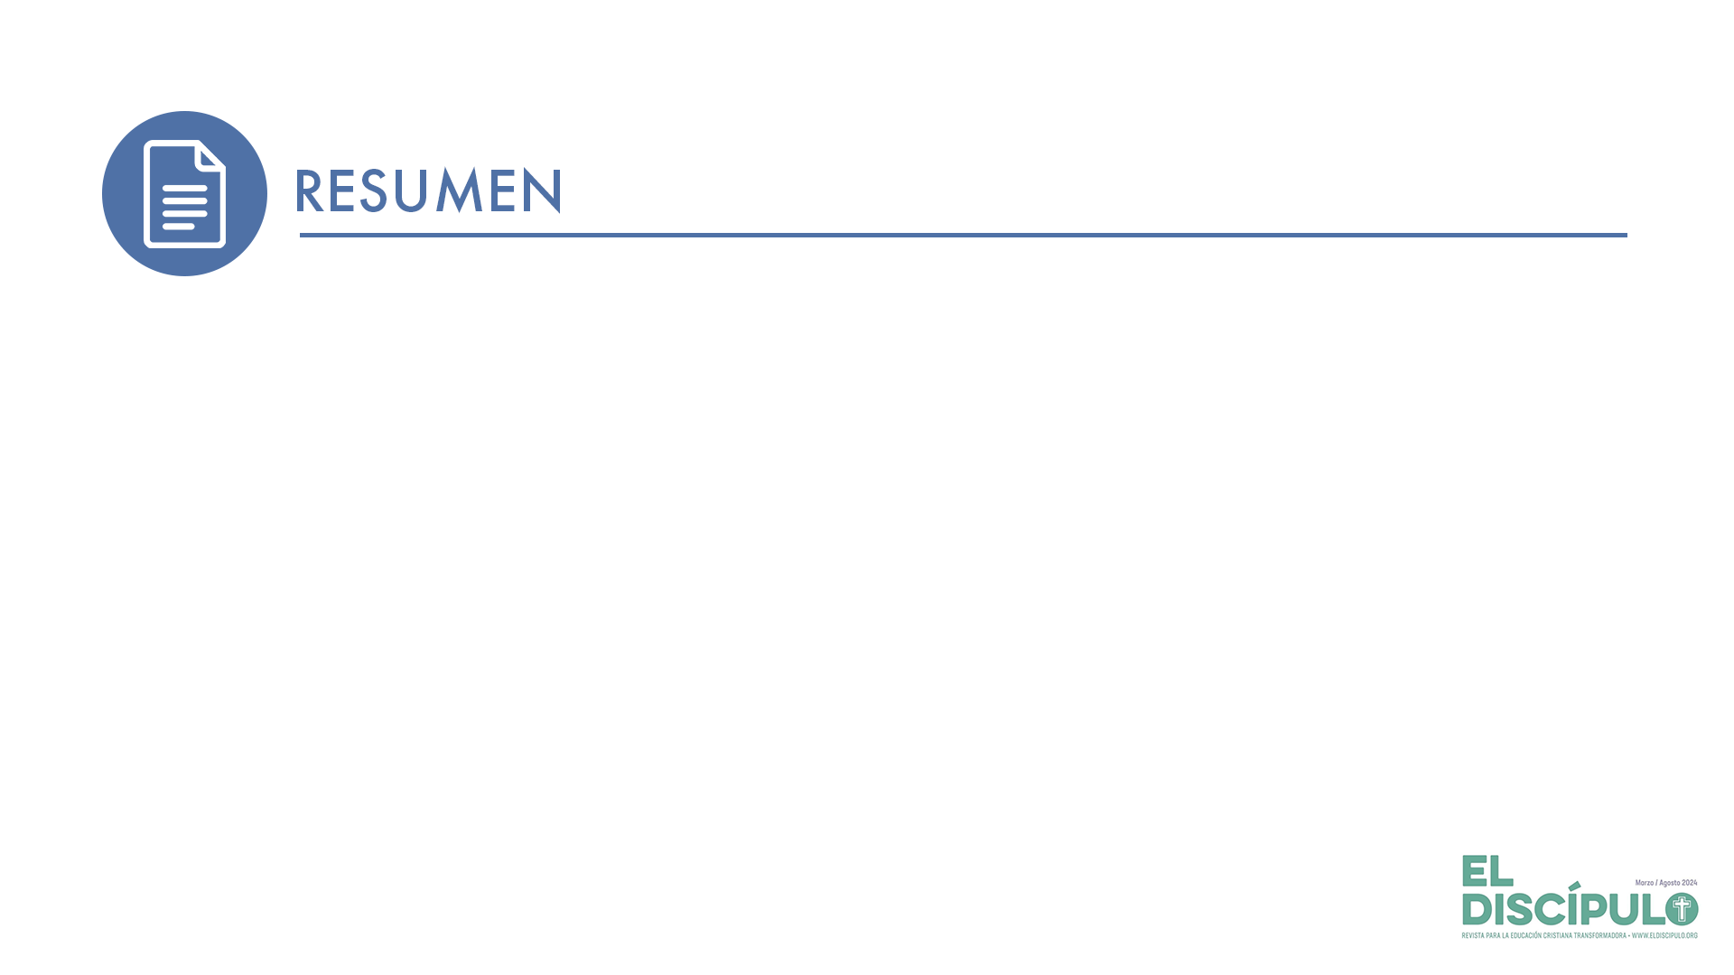
Dios es el propietario absoluto de todo cuanto existe, inclusive de los seres humanos por ser criaturas suyas hechas a su imagen y semejanza.
La inclusión y creación de espacios para la convivencia en medio de la diversidad es una gestión que no puede estar ausente en nuestro discurso eclesiástico y en nuestra labor misionera como iglesia.
La historia de la salvación está orientada hacia la igualdad, la solidaridad y la hermandad entre los seres humanos. Romper con lo que lo impide es el gran desafío que tenemos ante nos, quienes formamos la iglesia.

Slide 13
Cuando nos sincronizamos al propósito y a la voluntad de Dios, el mismo Espíritu afirmará en nuestras mentes y en nuestros corazones la convicción de lo correcto y lo incorrecto, de lo que proviene de Dios y lo que no es de Dios, así como la ruta y el procedimiento que debemos seguir.
La actividad misionera de la iglesia siempre debe estar orientada hacia el prójimo, o sea, a toda la humanidad sin distinciones.
Nuestra misión principal no es hacer adeptos a nuestras doctrinas y preceptos, sino hacer que la humanidad crea en la posibilidad de un mundo nuevo, regido por la paz, la justicia y el amor de Dios.

Slide 14
Cuando sentimos y actuamos como Cristo, cuando interpretamos correctamente el amor de Jesús por toda la humanidad y lo compartimos indiscriminadamente, entonces hemos entendido el propósito universal de la gracia de Dios.
La educación es un proceso continuo de toda la vida, que debe ser valorada como parte de nuestra formación y desarrollo humano, que nos capacita como instrumentos puestos en las manos de Dios para el fiel y efectivo cumplimiento de la misión.
La conducta o lo que Pablo llama «los frutos», es lo que dictamina cuán cerca o distante nos encontramos de la presencia de Dios.

Slide 15

Dios y Señor de la historia, recibe el homenaje de nuestra adoración y gratitud por tus grandes manifestaciones de gracia y de perdón hacia toda la humanidad. Permite Señor que a través del ejemplo de Jesús aprendamos a no hacer acepción de personas al momento del descargue de nuestras responsabilidades como iglesia y portavoces de tu palabra transformadora. Danos tolerancia y respeto al derecho de los demás, siguiendo los pasos que nos trazó nuestro Señor Jesucristo, por quien oramos, amén.

